Slide 1
Plateforme Etudes en France
Etudes en France 网站介绍
Créez votre compte Etudes en France 创立个人账户
www.chine.campusfrance.org
Cliquez ici pour créer votre compte Etudes en France
点击这里创立 Etudes en France 个人账户

Slide 2
Plateforme Etudes en France
Etudes en France 网站介绍
Cliquez ici pour vous inscrire
点击此处注册

Slide 3
Plateforme Etudes en France
Etudes en France 网站介绍
Choisissez la langue dans laquelle vous souhaitez remplir votre dossier
选择填写资料所用的语言

Slide 4
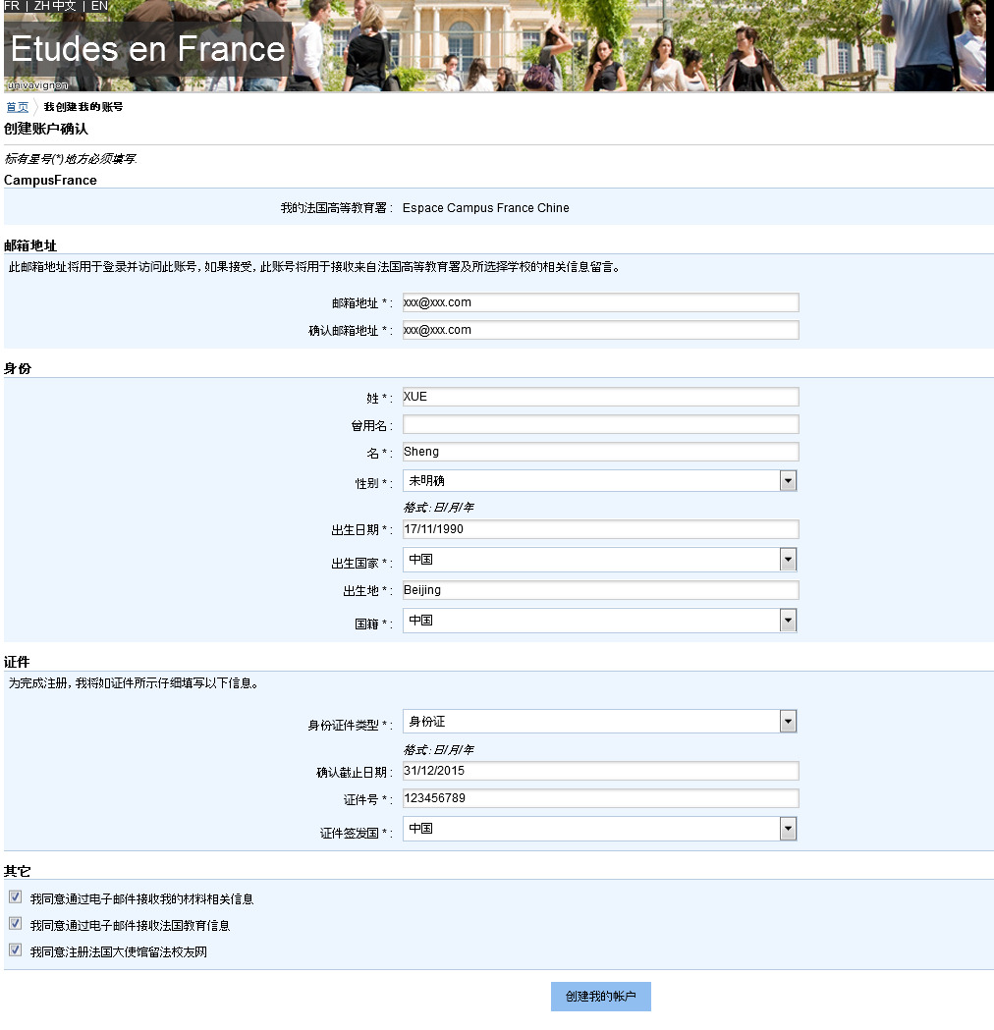
Plateforme Etudes en France
Etudes en France 网站介绍
Remplissez les champs entourés en rouge
红圈内所有的信息都需要填写
Vous devez renseigner votre carte d’identité
请尽量使用身份证填写
Attention : Afin de recevoir toutes les informations concernant votre dossier et les activités de Campus France, il est conseillé de cocher les 3 cases
注意：为了能及时收到与您申请材料和法国高等教育署各项活动相关的信息，我们建议您将这三个格子都打勾。

Slide 5
Plateforme Etudes en France
Etudes en France 网站介绍
Après avoir validé votre formulaire, vous recevrez un message de confirmation dans votre boite email
确认好您的表格以后，一封确认邮件将发到您表格内所填写的邮箱中

Slide 6
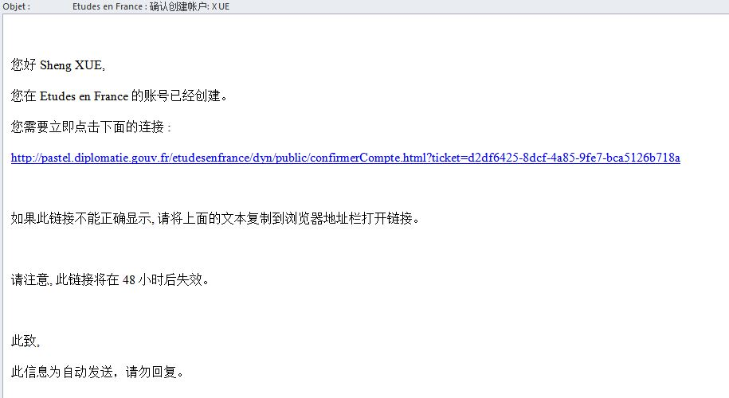
Plateforme Etudes en France
Etudes en France 网站介绍
Cliquez sur le lien donné pour confirmer votre adresse email
点击确认邮件内的链接以确认您的邮件地址

Slide 7
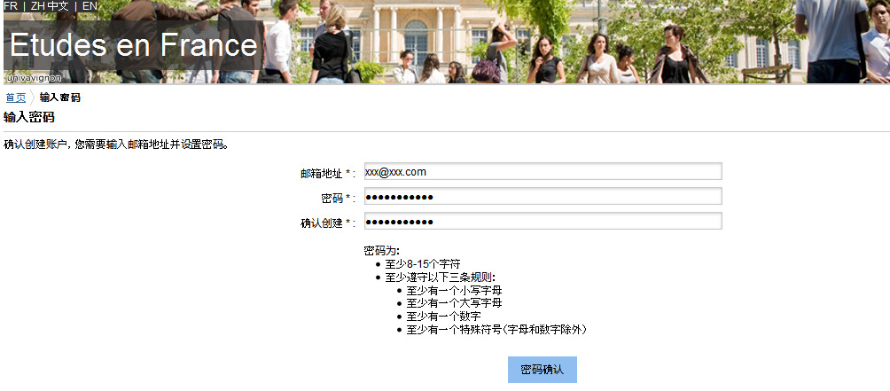
Plateforme Etudes en France
Etudes en France 网站介绍
Reconfirmez votre adresse email et enregistrez votre mot de passe
确认您的邮箱地址和密码

Slide 8
Plateforme Etudes en France
Etudes en France 网站介绍
Félicitations ! Votre compte est créé
恭喜！您的个人账户已经创立

